Slide 1


Marketing Management
MGM 612
(Master in Business Administration)
Prepared by
Dr. Ayman Hassan
Orientation Lecture

Slide 2

WHAT IS MARKETING MANAGEMENT
Marketing management is a composition of two terms 'Marketing' and 'Management'. Where, the term 'marketing' is a set of actions and processes of a company associated with buying and selling of goods or services. "Management" is a function of coordinating the integrated efforts of people towards a common goal by effective utilization of available resources.
Marketing management is an organizational approach which focuses towards the accomplishment of marketing objectives of the organization such as achieving customer satisfaction, securing high sales and profit, etc.

Slide 3
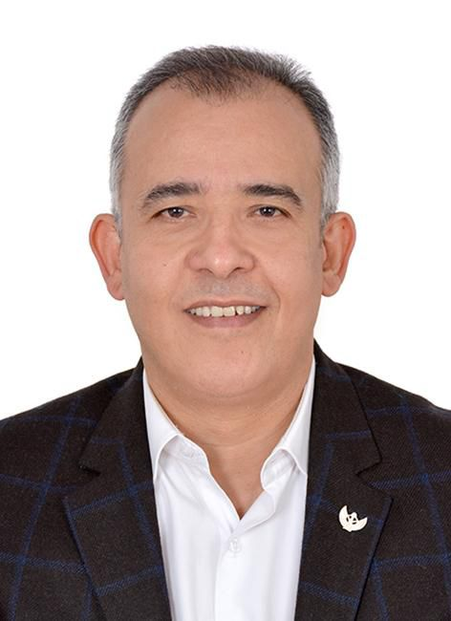
    تعارف
    درجة الدكتوراة في فلسفة الإدارة العامة والسياسات ...
    ماجستير في الادارة العامة والسياسات
    ماجستير في الاقتصاد الاسلامي
    خبرة 7 سنوات كمحاضر زائر لطلاب درجتي الماجستير والدكتوراه في العلوم الادارية والمالية والمصرفية
    وعضو مجلس كلية الدراسات العليا بالاكاديمية العربية للعلوم الادارية والمالية والمصرفية
    مدرب في العلوم الادارة المصرفية لمدة 15 عاما .
    خبرة في العمل المصرفي لمدة 23 عاما ، و حاليا أشغل منصب " رئيس قطاع البحوث الإقتصادية والدراسات والترجمة " بأحد اكبر البنوك المصرية
    مستشار إداري لعدة شركات وهيئات
    خبرة عمل سابقة لمدة 9 سنوات بكبرى الشركات في المملكة العربية السعودية
    مديرا للمبيعات بمجموعة الجيريسي – مديرا للتسويق بالسعودية المتحدة للاتصالات الفضائية
    دكتور / أيمن حسن

Slide 4



Slide 5
PRIMARY GOALS OF THIS COURSE
Marketing management is a system of integrated business activities with each other, which aims to plan, price, promote and distribute goods and services to current and prospective customers. Marketing is a human activity aimed at satisfying the desires and requirements of consumers.
The Course explains the concepts, policies and methods associated with marketing as well as the understanding of companies' marketing strategies at present to face increasing competition in both domestic and foreign markets in terms of marketing.
The course analyses the process of market segmentation, targeting and the postponing of the products
The Course explains marketing ethics and social responsibility
Brand management
Design and Management of Integrated Marketing Communications System and Distribution Channel Management
In addition to analyzing consumer behavior, New-Product Development Strategy
Pricing strategies

Slide 6
LEARNING OUTCOMES
Upon completion of this course, students will be able to:
Interpret complex marketing issues and problems using relevant theories, concepts
and methods with regard to ethical conduct.
Apply contemporary marketing theories to the demands of business and management practice.
Find and generate information/data needed to inform problem solving in marketing using appropriate methodology.
Analyze information/data critically and synthesize new knowledge and communicate that knowledge via engaging written and oral formats.
Organize information and data to reveal patterns and themes, and manage teams and evidence gathering and problem solving processes.
Conduct the process of inquiry, and respond to feedback, accounting for ethical, social and cultural (ESC) issues.

Slide 7
COURSE CONTENT
Course Unit | No.of. Weeks
Lecture 1_Marketing Management &Marketing Function | Week 2
Lecture 2_Market Segmentation, Targeting, and Positioning | Week 3
Lecture 3_Marketing Strategy | Week 4
Lecture 4_Marketing Ethics and Social Responsibility | Week 5
Lecture 5_Consumer Behavior | Week 6
Lecture 6_Branding | Week 7
Lecture 7_New-Product Development Strategy | Week 8
Lecture 8_Designing and Managing Integrated Marketing Communications | Week 9
Lecture 9_Pricing Strategies | Week 10
Lecture 10_Marketing Channels Management | Week 11

Slide 8
نظام الدراسة في جامعة
MIDOCEAN

Slide 9
الفترة الدراسية
Intro.
الفترة الزمنية التعليمية في الفصل الدراسي تكون مدة ١٣أسبوع ( منهم أسبوعين للاختبار النهائي)

Slide 10
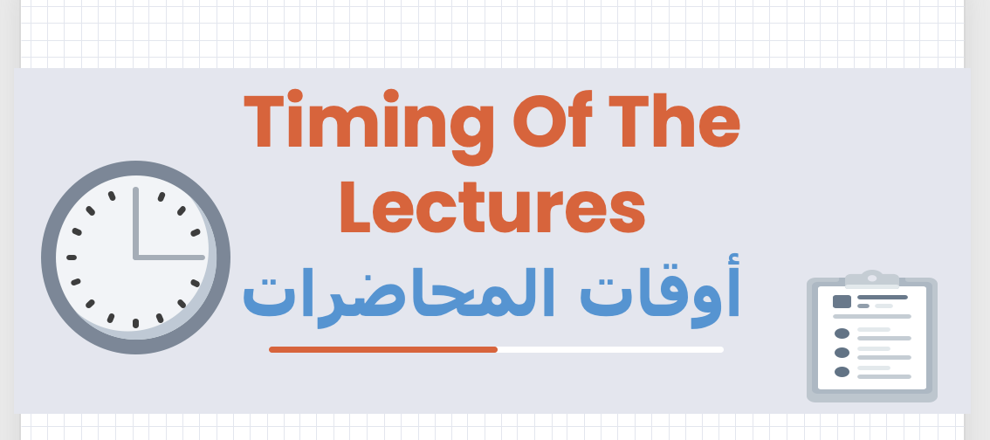
01

Slide 11
المحاضرات و حلقات النقاش
Intro.
- تعتمد أوقات المحاضرات وحلقات النقاش علي توقيت مكة المكرمة لجميع البرامج.
- مدة المحاضرة المسجلة ٧٠- ٩٠ دقيقة ترفع علي منصة Moodle

Slide 12
المحاضرات و حلقات النقاش
Intro.
- ترفع المحاضرة الأسبوعية علي المنصة التعليمية Moodle يوم السبت من كل أسبوع في تمام ال 12 ظهراً، بتوقيت الرياض
- حلقات النقاش وهي حلقات أسبوعية اختيارية للطالب وغرضها مناقشة ما تم طرحه في المحاضرة المسجلة لهذا الاسبوع. (يرجي مراجعة الموعد والمدة الزمنية لكل مقرر حسب الجدول)
- جدير بالذكر أن حلقات النقاش اختيارية.

Slide 13
الأسبوع التوجيهي
Intro.
- الأسبوع الأول هو أسبوع توجيهي
- يتم رفع كل ما يخص الفصل الدراسي علي صفحة المودل.
- يرفع إختبار قصير به أسئلة عامة للطلاب بسيطة ويكون الاختبار بمثابة تدريب على التوقيت وعدد الأسئلة

Slide 14

01

Slide 15
الاختبارات الأسبوعية
Intro.
-- يرفع الاختبار القصير إسبوعياً في نفس موعد رفع المحاضرة يوم السبت من كل أسبوع في تمام الساعة العاشرة مساءً و يترك لمدة أسبوع ، ثم يغلق في يوم السبت الذي يليه تمام الساعة التاسعة مساءً.
-- أسئلة الاختبار القصير MCQ /Matching / true & false / أسئلة صوتية
-- تعد الإجابة علي الاختبار القصير بمثابة الحضور للطالب.
-- الإختبار القصير من ٨ درجة / ٨ اسئلة. (بمجموع ٨٠درجة)
-- فترة السماحية للإختبار القصير ٢٤ دقيقة.

Slide 16
الاختبار النهائي
Intro.
-- الإختبار النهائي سيكون من خلال المودل .
-- أسئلة الإختبار النهائي /Matching / true & false MCQ / أسئلة صوتية
-- الإختبار النهائي من ٢٠ درجة.

Slide 17
لغة الدراسة و الاختبارات
Intro.
-- اللغة الأساسية في المحاضرات هي اللغة الإنجليزية
-- الاختبارات باللغة الإنجليزية مع وجود ترجمة للسؤال.

Slide 18

01
My Best Wishes …
Dr. Ayman Hassan

